Slide 1
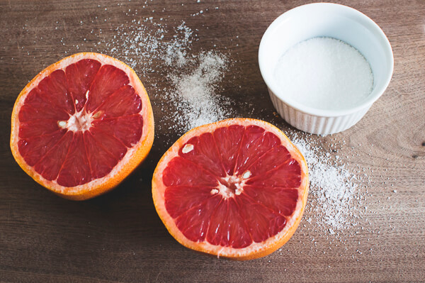
Experiment: bitter wordt zoet
Onder leiding van Mozes gingen de Israëlieten weg bij de Rietzee. Ze reisden verder, de Sur-woestijn in. Drie dagen lang liepen ze door de woestijn, en nergens konden ze water vinden. Toen kwamen ze bij de plaats Mara. Daar was wel water, maar het was zo bitter dat het niet te drinken was. Daarom heet het meer daar Bittermeer. Toen begon het volk te protesteren. Ze zeiden tegen Mozes: ‘Wat moeten we drinken?’ Mozes vroeg of de Heer hen wilde helpen. De Heer wees Mozes een stuk hout aan, en Mozes gooide dat in het water. Toen werd het water zoet.
Exodus 15:22-25
Nodig:
Partjes van een grapefruit
Zout
Uitleg activiteit:
God zorgde ervoor dat Mozes met een stuk hout het bittere water zoet kon maken.
Tijd voor een experiment. Wij gaan bitter ook zoet maken. Met suiker? Nee, met zout!
Proef een partje van de grapefruit. Wat vind je van de smaak?
Strooi een beetje zout (niet teveel!) over een ander partje grapefruit en ruik er aan. Hoe denk je dat de grapefruit nu smaakt en waarom denk je dat?
Neem een hapje van de grapefruit. Wat is er veranderd aan de smaak?
Vraag:
Mozes vroeg aan God om het volk te helpen en God zorgde voor een wonder. Heb jij weleens iets onverklaarbaars meegemaakt?
Weetje
Wanneer iets zowel bitter als zoet is, zorgt de bittere smaak er voor dat je het zoete bijna niet meer proeft. Zout zorgt er dan weer voor dat we bitter minder goed proeven. Daarnaast zorgt het zout er ook voor dat de je de zoete geur van de grapefruit beter ruikt. Zout helpt dus om de bitterzoete grapefruit zoeter te laten smaken!

Slide 2
Zorgmuur
Daar in de woestijn begonnen de Israëlieten weer te protesteren. Ze riepen tegen Mozes en Aäron: ‘Had de Heer ons maar laten sterven in Egypte! Daar hadden we meer dan genoeg vlees en brood te eten. Waarom hebben jullie ons naar deze woestijn gebracht? Hier zullen we allemaal sterven van de honger!
Exodus 16: 2-3
Nodig:
Grote blokken of dozen
Briefjes
Potloden
Uitleg activiteit:
De Israëlieten maken zich zorgen: ze hebben niet genoeg te eten en zijn bang het niet te overleven, ze beklagen zich bij Mozes en Aäron. Misschien heb jij ook wel iets waar je zorgen over maakt. Iets waar je geen oplossing voor ziet, misschien voor jezelf of voor een ander.
Bouw met elkaar van de blokken een muur. Schrijf of teken op een briefje waar jij je zorgen over maakt, vouw het briefje op en stop het tussen de stenen. Je kunt God vragen of hij bij jou of de ander wilt zijn.
Tips:
Zet een begeleider bij de activiteit die met de deelnemers in gesprek kan gaan over hun zorgen, als iemand daar behoefte aan heeft.
Vertel de deelnemers dat de briefjes niet worden gelezen en na afloop worden weggegooid. Je kunt tijdens de viering wel in het algemeen bidden voor alle zorgen die de deelnemers in de muur hebben gestopt
Vragen:
Begrijp jij waarom de Israëlieten zich beklagen?
Wat zou jij hebben gedaan als je een van hen was?

Slide 3
Het beloofde land
Daar in de woestijn begonnen de Israëlieten weer te protesteren. Ze riepen tegen Mozes en Aäron: ‘Had de Heer ons maar laten sterven in Egypte! Daar hadden we meer dan genoeg vlees en brood te eten. Waarom hebben jullie ons naar deze woestijn gebracht? Hier zullen we allemaal sterven van de honger!’
Exodus 16: 2-3
Nodig:
Een groot laken of schildersdoek
Verf in verschillende kleuren
Kwasten
Uitleg activiteit
De Israëlieten begonnen moedeloos te worden. In Egypte hadden ze tenminste te eten! De Israëlieten denken niet meer aan waar ze naar op weg zijn, het land wat God hun heeft beloofd. Een mooi, groot land met genoeg te eten voor iedereen.
Hoe zou jullie ideale land er uit zien? Is er veel natuur of zijn er juist veel winkels? Ligt het aan de zee of zijn er hoge bergen? Schilder op het grote doek dat wat jij belangrijk vindt. Samen maken jullie je ideale land.
Vraag:
Hoe ziet jouw ideale land er uit? Wat mag er zeker niet ontbreken?
Weetje
In het begin van het bijbelboek Exodus geeft God aan Mozes de opdracht om het volk Israël te bevrijden uit Egypte. Hij geeft Mozes een belofte. Dat lees je in Exodus 3:
Ik zal mijn volk naar een land brengen waar nu andere volken wonen: Kanaänieten, Hethieten, Amorieten, Perizzieten, Chiwwieten en Jebusieten. Het is een mooi, groot land. En er is genoeg te eten en te drinken, meer dan genoeg voor iedereen.
Exodus 3: 7-8

Slide 4
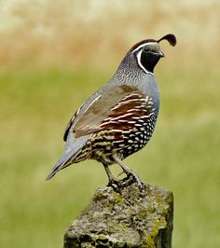
Vogelrace
Die avond kwamen er heel veel vogels aanvliegen. Ze kwamen in het kamp van de Israëlieten terecht.
Exodus 16: 13
Nodig:
Voor ieder team een kwartel (blaas een oranje ballon op, teken een vogelgezicht met watervaste stift en plak twee vleugels van oranje papier met plakband op de ballon)
Voor ieder team een ‘stok’ (een opgerolde oude krant of tennisracket)
Uitleg activiteit:
Jullie gaan een vogelrace doen! Ieder team gaat in een rij staan. Na een startteken gooien de eerste deelnemers de vogelballon omhoog en houden hem met hun ‘stok’ in de lucht op weg naar de overkant. De kwartel mag de grond niet raken, dus probeer hem met de ‘stok’ hoog te houden. Wanneer je de pion aan de overkant hebt bereikt, ga je weer terug. Raakt je kwartel de grond? Begin dan opnieuw. Daarna is de volgende aan de beurt. Welk team wint de race?
Weetje:
In andere bijbelvertalingen wordt gesproken over kwartels in plaats van over vogels. Kwartels zijn kleine vogels, je ziet er een op de foto.

Slide 5
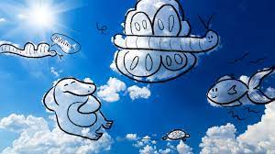
In de wolken
Daarna zei Mozes tegen Aäron: ‘De Heer heeft gehoord hoe de mensen protesteerden. Zeg daarom tegen het volk dat iedereen nu moet knielen voor de Heer.’ Aäron zei dat tegen het volk. Iedereen knielde, met zijn gezicht naar de woestijn. Toen verscheen de Heer in een wolk van stralend licht. Hij zei tegen Mozes: ‘Ik heb gehoord hoe de Israëlieten protesteerden. Zeg tegen hen dat ze vanavond vlees zullen eten en morgen brood. Dan zullen ze begrijpen wie ik ben: de Heer, hun God.’
Exodus 16: 9-12
Nodig:
Blauw papier
Kleurpotloden (zorg ook voor voldoende witte potloden)
Eventueel: een beamer en een video van een wolkenlucht
Lekkere zitzakken of kleedjes
Uitleg activiteit:
God wilde zich aan de Israëlieten laten zien. Maar niet helemaal zichtbaar, Hij liet zich zien in een wolk van stralend licht. Wat zie jij in de wolken? Ga lekker zitten, kies een wolk uit en teken wat jij in de wolk ziet.
Vraag:
Hoe denk jij dat God er uit ziet?
Waarom laat God zich zien in een wolk denk je?

Slide 6
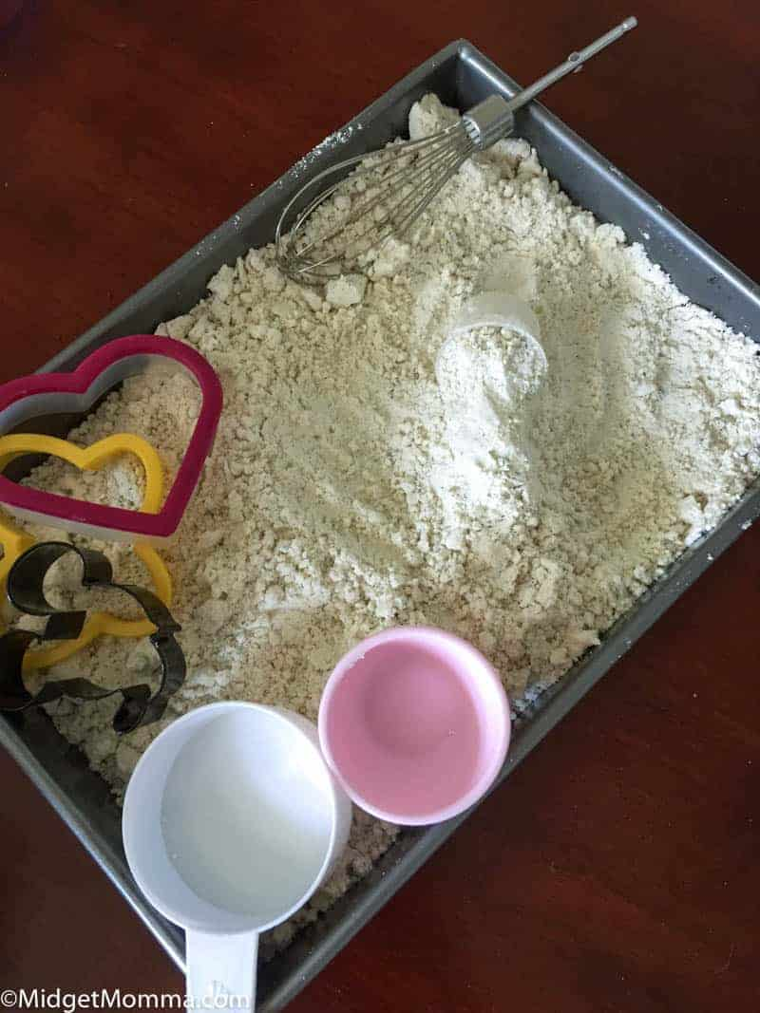
Manna speelhoek
De volgende ochtend regende het zachtjes. Toen het droog werd, was de grond in de woestijn bedekt met een dun wit laagje. Het leek net of het gevroren had. De Israëlieten zagen het, maar ze begrepen niet wat het was. ‘Wat is dat?’ zeiden ze tegen elkaar. Mozes zei: ‘Dat is het brood dat de Heer jullie te eten geeft.
Exodus 16: 14-15
Nodig:
Een grote plastic bak
Zandbakvormpjes en schepjes of koekvormpjes
Acht delen bloem en een deel zonnebloemolie
Uitleg activiteit:
Meng de bloem met de zonnebloemolie tot er een kneedbaar poederig deeg ontstaat, je hebt manna gemaakt! Doe het deeg in de bak en leg er vormpjes bij. Je kunt het deeg kneden, broodjes en koekjes maken en met de vormpjes spelen.

Slide 7
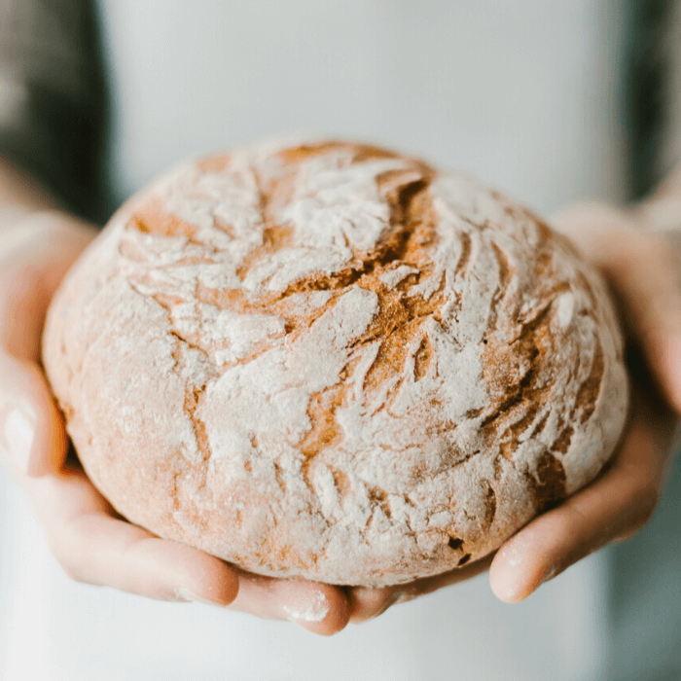
Genoeg voor iedereen
Wat is dat?’ zeiden ze tegen elkaar. Mozes zei: ‘Dat is het brood dat de Heer jullie te eten geeft. Hij wil dat je er zo veel van opraapt als je nodig hebt. Iedereen mag 2 kilo oprapen voor elke persoon die in zijn tent woont.’ De Israëlieten deden wat Mozes gezegd had. Sommigen raapten meer op dan anderen, maar niemand had te veel of te weinig. Iedereen had genoeg.
Exodus 16: 15-18
Nodig:
100 gram ‏witte basterdsuiker
250 ml ‏warm water
1 zakje ‏gist
225 gram ‏bloem
Uitleg activiteit:
Jullie gaan het deeg van een vriendschapsbrood maken. Iedereen kan een deel mee nemen naar huis. Thuis zal het brood met de juiste verzorging groeien en kan het brood verder worden uitgedeeld!
Bereiding:
Suiker oplossen in 1/2 kopje van het warme water.
Strooi gist erbij, laat 10 minuten staan.
Roer de rest van het warme water erbij en de bloem.
Klop totdat het een glad beslag is.
Goed afdekken met plastic folie.
Laat rusten op kamertemperatuur tot de volgende dag.
Vraag:
Met wie zou jij het brood willen delen en waarom?
Van wie krijg jij je brood?

Slide 8
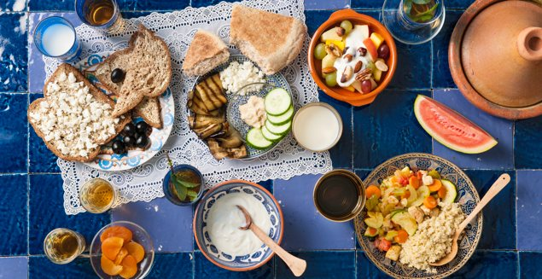
Dagelijks brood
Elke ochtend raapte iedereen zo veel eten op als hij nodig had. Zodra de zon fel ging schijnen, begon het eten te smelten.
Exodus 16: 21
Nodig
Verschillende folders van supermarkten
Borden
Scharen
Uitleg activiteit
Wat eet jij allemaal op een dag? Blader door de supermarktfolders en knip zoveel dingen uit als jij eet op een dag. Leg alles op een bord.
Vragen:
Kijk eens naar je bord. Wat vind je van de hoeveelheid eten? Is het te weinig, te veel of precies genoeg?
Kun jij je voorstellen hoe het voelt als je niet genoeg te eten hebt?
Hoe zou het voelen als je voorraadkast helemaal leeg is na een dag? Word je daar onrustig van of helemaal niet?

Slide 9
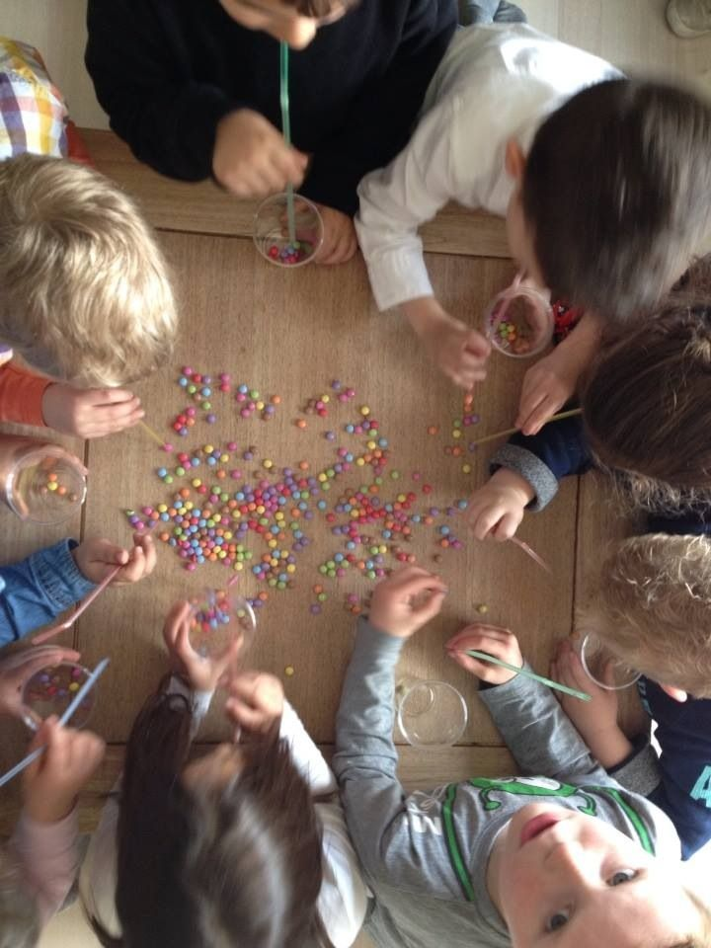
Precies genoeg
Iedereen mag 2 kilo oprapen voor elke persoon die in zijn tent woont.
Exodus 16: 16
Nodig:
Voor ieder deelnemer een papieren rietje
Manna snoepjes of mini marshmallows
Voor iedere deelnemers twee schaaltjes. Een leeg schaaltje en een schaaltje gevuld met ‘manna’.
Een keukenweegschaal
Een stopwatch
Uitleg:
Jullie gaan manna verzamelen net als de Israëlieten. Maar let op, het is net als in het bijbelverhaal heel belangrijk om niet te veel te verzamelen, maar precies genoeg! Bij het startsein doe je het rietje in je mond en probeer je precies 20 gram (2 kilo is iets te veel... :-)) ‘manna’ met het rietje van het gevulde schaaltje naar het lege schaaltje te verplaatsen. Zuig een ‘manna’ vast met je rietje en blaas ‘m in het lege bakje. Stop na 2 minuten en weeg de manna dan op de weegschaal. Wie zit er het meest dichtbij 20 gram?
Vraag:
Waarom mochten de Israëlieten maar genoeg verzamelen voor
een dag denk je?

Slide 10
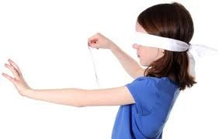
Ik stel mijn vertrouwen
Mozes zei dat ze het eten niet mochten bewaren tot de volgende dag. Sommige mensen luisterden niet en bewaarden het toch. Maar de volgende ochtend zaten er wormen in het eten, en het stonk. Mozes werd kwaad op de mensen die het eten bewaard hadden. Elke ochtend raapte iedereen zo veel eten op als hij nodig had. Zodra de zon fel ging schijnen, begon het eten te smelten.
Exodus 16: 19-21
Nodig:
Een blinddoek per duo
Een parcours (zorg bijvoorbeeld voor pionnen, hoepels om doorheen te klimmen of anders obstakels)
UItleg activiteit:
De Israëlieten moesten er op vertrouwen dat God genoeg te eten gaf voor iedere dag. Dat was best lastig! Waar vertrouw jij op?
Jullie gaan proberen in een tweetal de overkant van het parcours te bereiken. Een van de twee wordt geblinddoekt en de ander geeft aanwijzingen. Bijvoorbeeld: doe een stap naar links of draai een kwartslag. Lukt het jullie om samen de overkant te bereiken? Wissel daarna van rol. Durf je te vertrouwen op de aanwijzingen van de ander?
Vraag:
Hoe verliep het parcours? Luisterden jullie goed naar elkaar? Durfde je op elkaar te vertrouwen?
Wat gebeurde er wanneer je niet goed naar de aanwijzingen luisterde?

